Slide 1

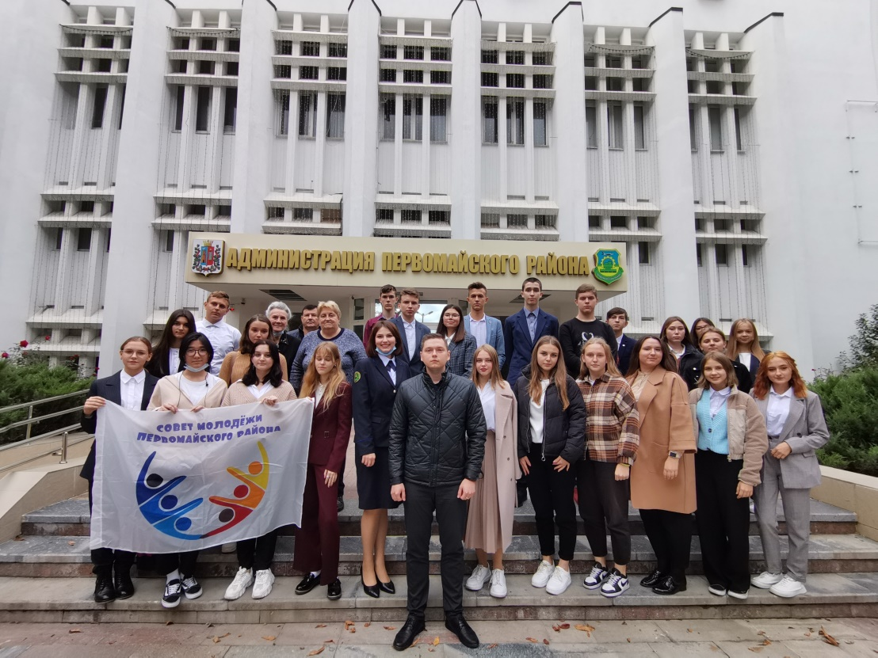
РАЙОННЫЙ СОВЕТ МОЛОДЕЖИ КАК ЦЕНТР ДЛЯ РАЗВИТИЯ И РЕАЛИЗАЦИИ МОЛОДЕЖНЫХ ИНИЦИАТИВ
29 СЕНТЯБРЯ 2021 ГОДА СОСТОЯЛИСЬ ВЫБОРЫ
7 СОСТАВА РАЙОННОГО СОВЕТА МОЛОДЕЖИ ПЕРВОМАЙСКОГО РАЙОНА ГОРОДА РОСТОВА-НА-ДОНУ

Slide 2
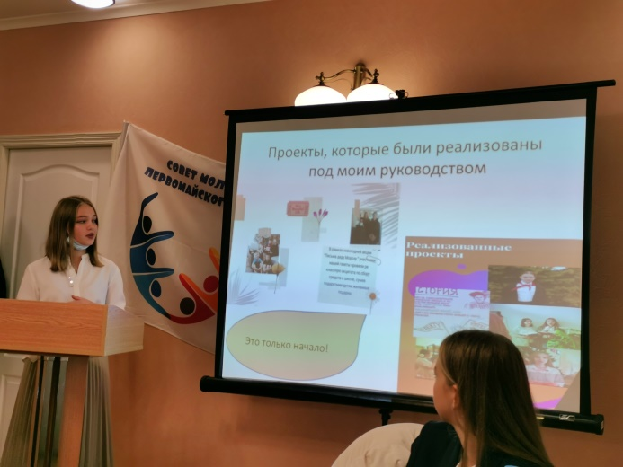
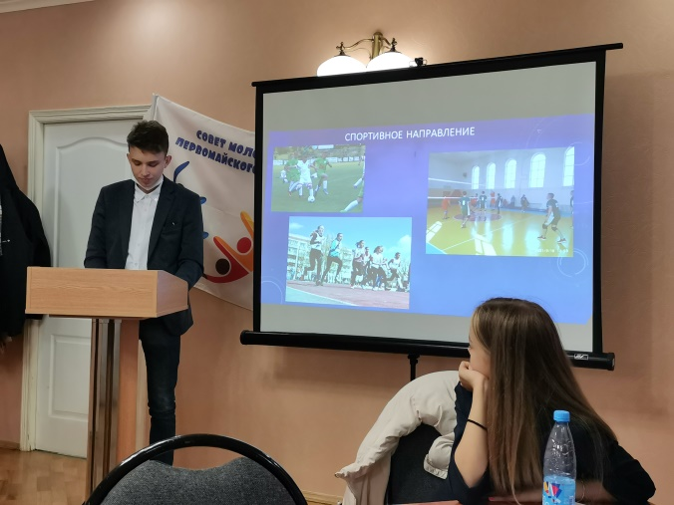
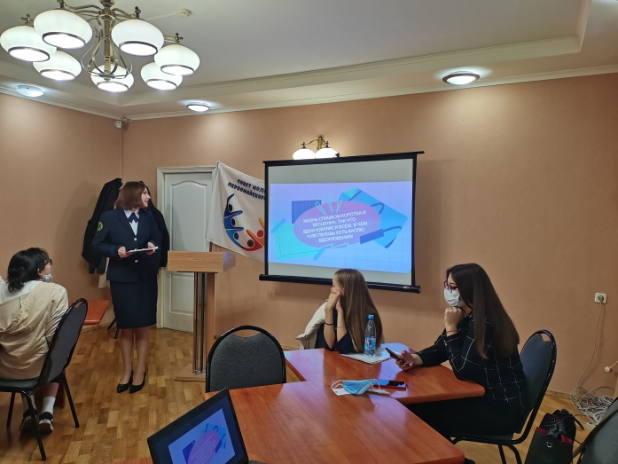
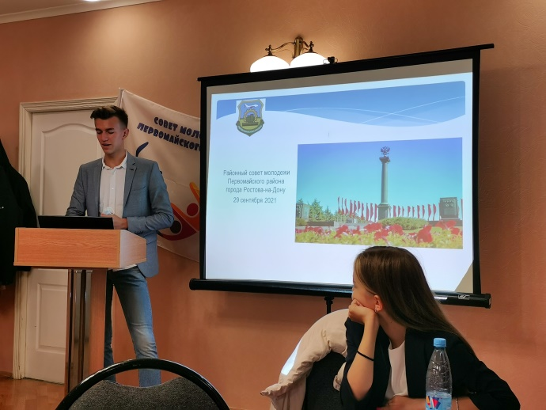
РАЙОННЫЙ СОВЕТ МОЛОДЕЖИ КАК ЦЕНТР ДЛЯ РАЗВИТИЯ И РЕАЛИЗАЦИИ МОЛОДЕЖНЫХ ИНИЦИАТИВ

Slide 3
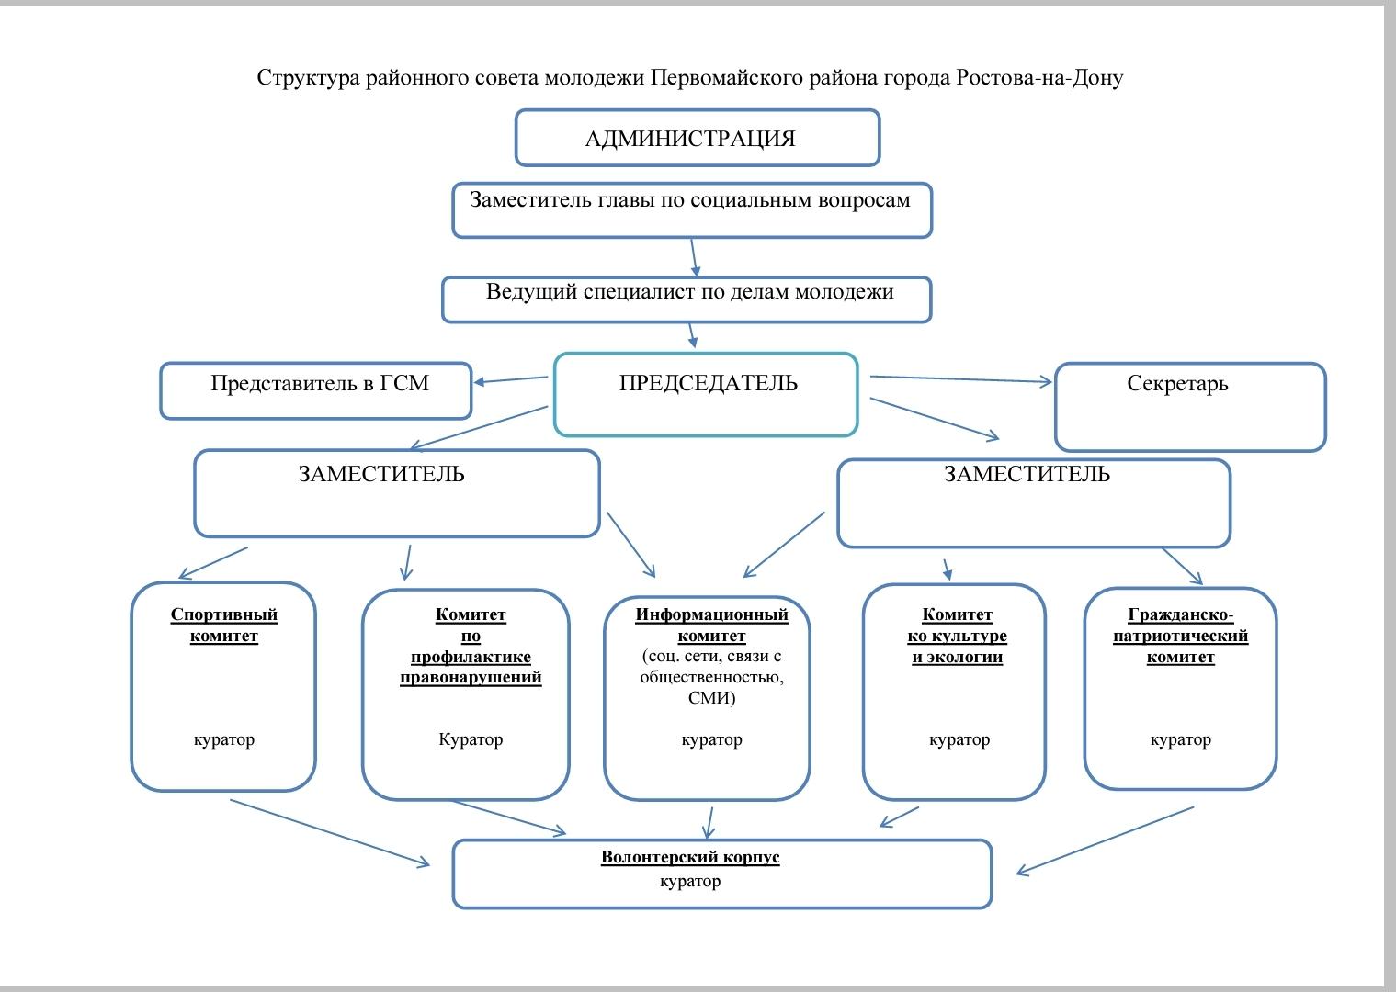
РАЙОННЫЙ СОВЕТ МОЛОДЕЖИ КАК ЦЕНТР ДЛЯ РАЗВИТИЯ И РЕАЛИЗАЦИИ МОЛОДЕЖНЫХ ИНИЦИАТИВ

Slide 4
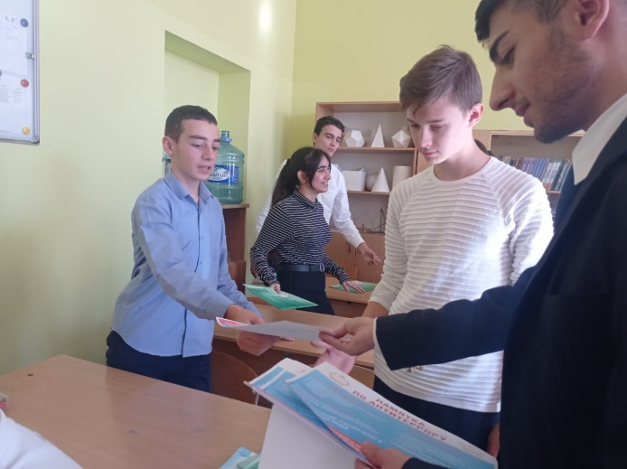
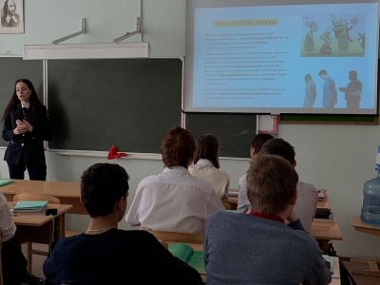
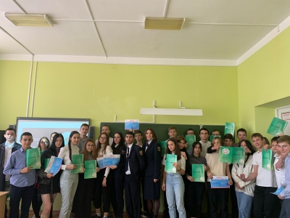
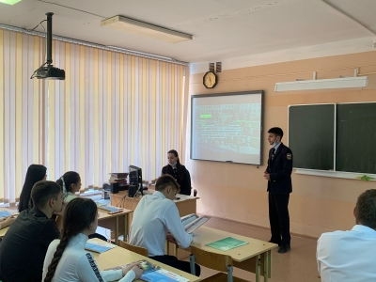
РАЙОННЫЙ СОВЕТ МОЛОДЕЖИ КАК ЦЕНТР ДЛЯ РАЗВИТИЯ И РЕАЛИЗАЦИИ
МОЛОДЕЖНЫХ ИНИЦИАТИВ
Дни правового просвещения
«Антитеррористическая безопасность»

Slide 5
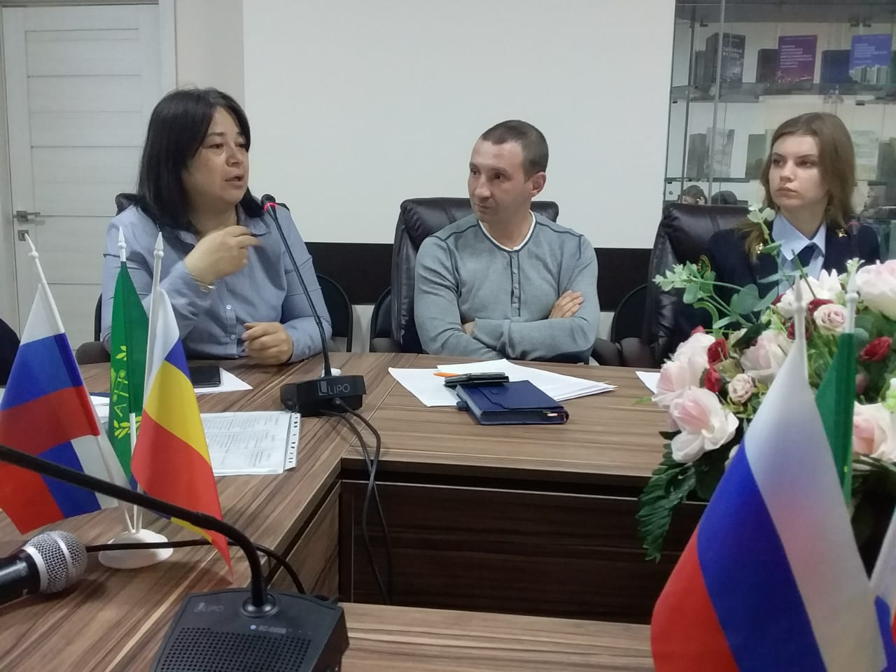
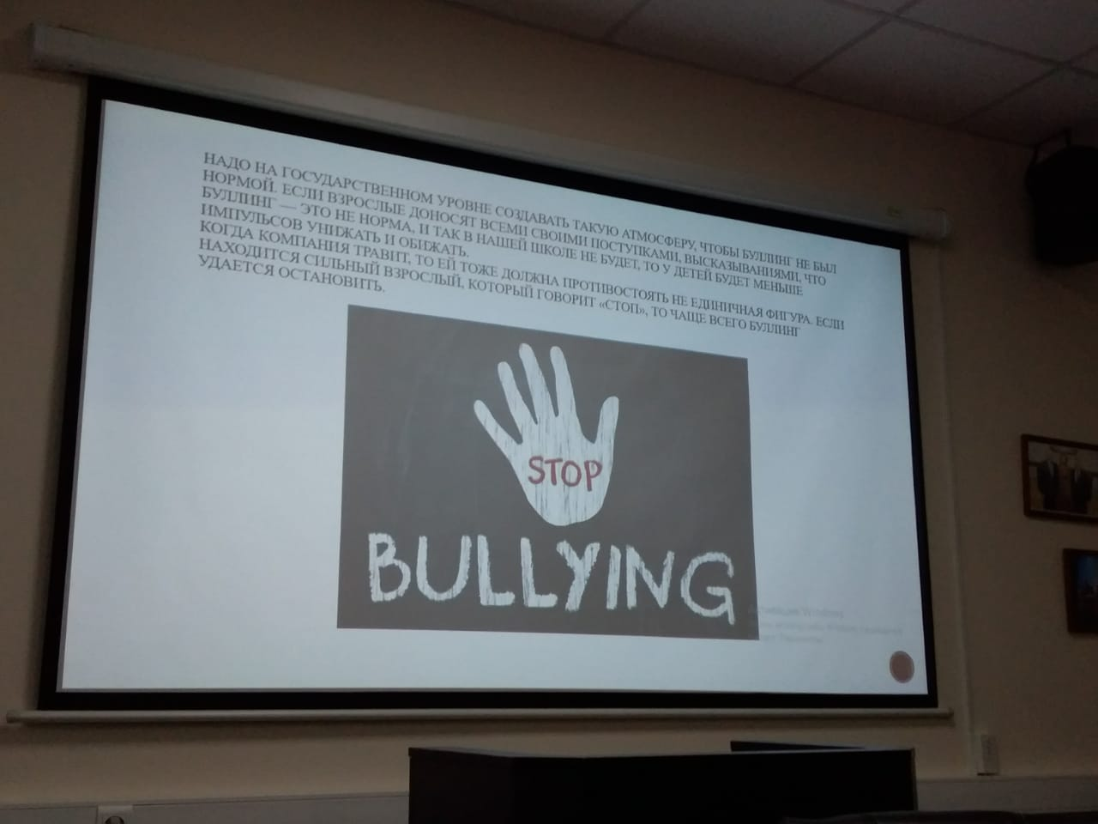
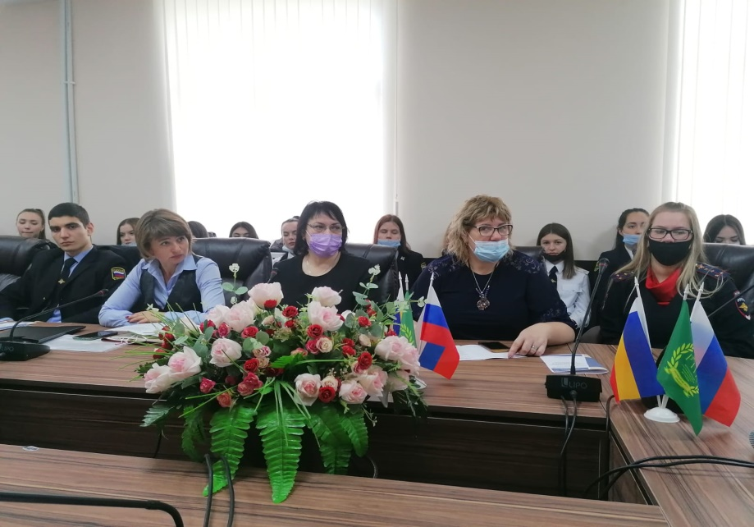
РАЙОННЫЙ СОВЕТ МОЛОДЕЖИ КАК ЦЕНТР ДЛЯ РАЗВИТИЯ И РЕАЛИЗАЦИИ
МОЛОДЕЖНЫХ ИНИЦИАТИВ
Круглый стол
«Скулшутинг сегодня: причины появления, способы предупреждения, пути противодействия».

Slide 6
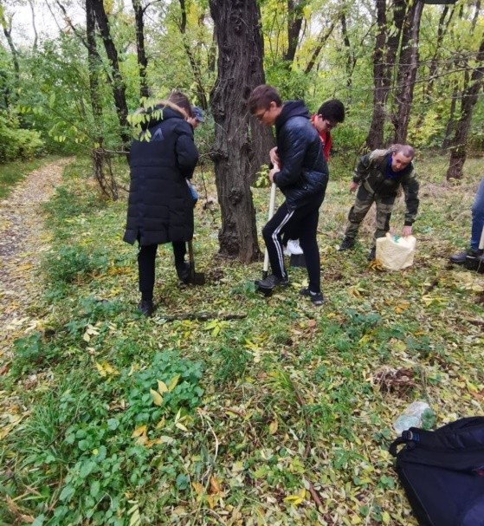
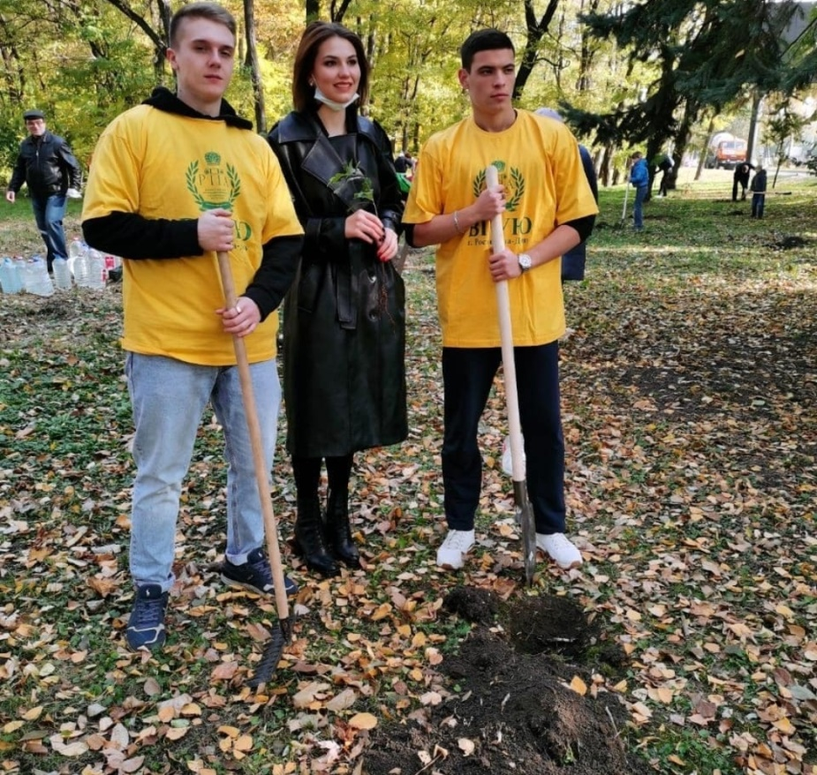
РАЙОННЫЙ СОВЕТ МОЛОДЕЖИ КАК ЦЕНТР ДЛЯ РАЗВИТИЯ И РЕАЛИЗАЦИИ
МОЛОДЕЖНЫХ ИНИЦИАТИВ
Осенний праздник
День Древонасаждений

Slide 7
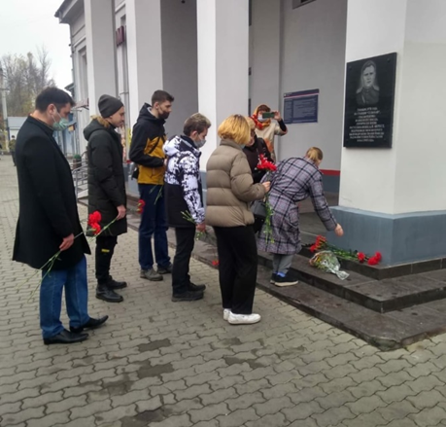
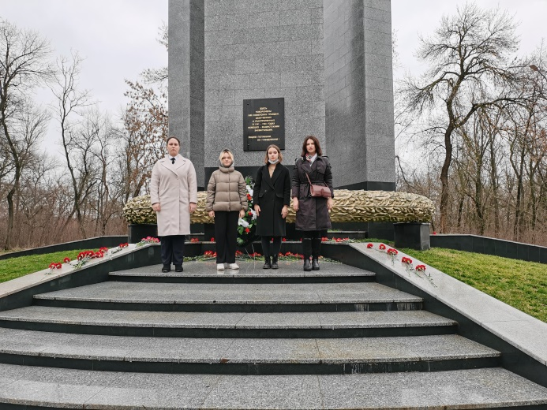
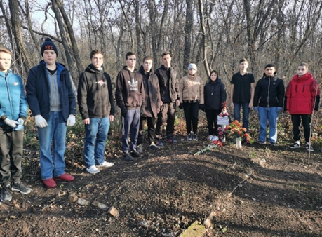
РАЙОННЫЙ СОВЕТ МОЛОДЕЖИ КАК ЦЕНТР ДЛЯ РАЗВИТИЯ И РЕАЛИЗАЦИИ
МОЛОДЕЖНЫХ ИНИЦИАТИВ
День памяти А.П. Береста
Уход за могилой красноармейца Крутикова Ф.Н.
Возложение к мемориалу «Защитникам Ростовского неба»

Slide 8
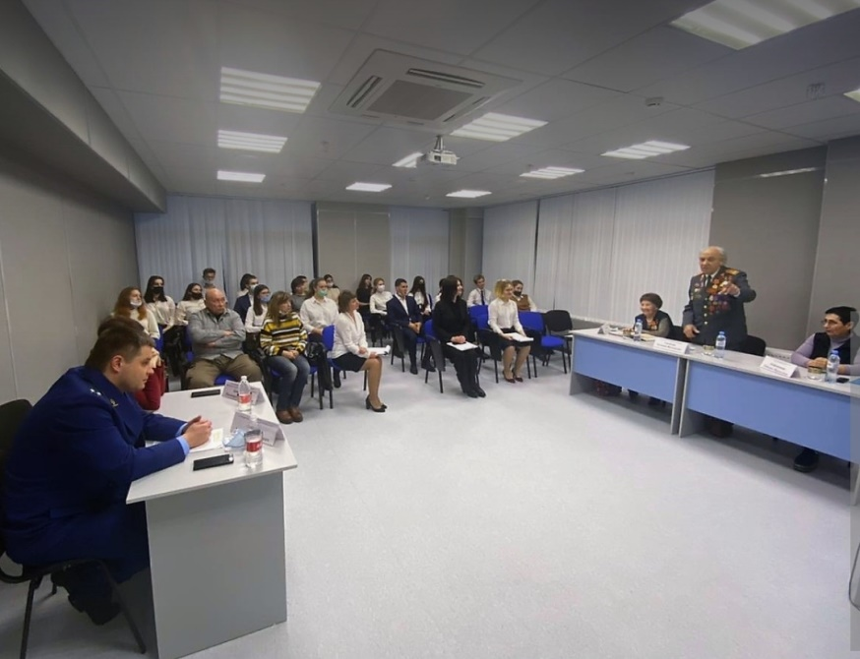
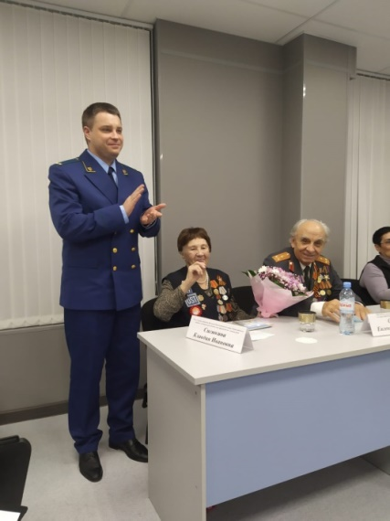
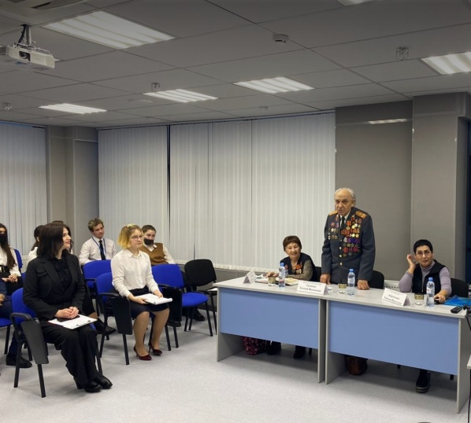
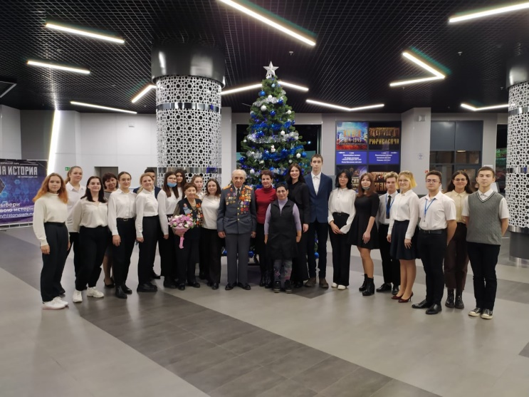
РАЙОННЫЙ СОВЕТ МОЛОДЕЖИ КАК ЦЕНТР ДЛЯ РАЗВИТИЯ И РЕАЛИЗАЦИИ
МОЛОДЕЖНЫХ ИНИЦИАТИВ
Молодёжный форум
«Герои России – герои нашего времени»

Slide 9
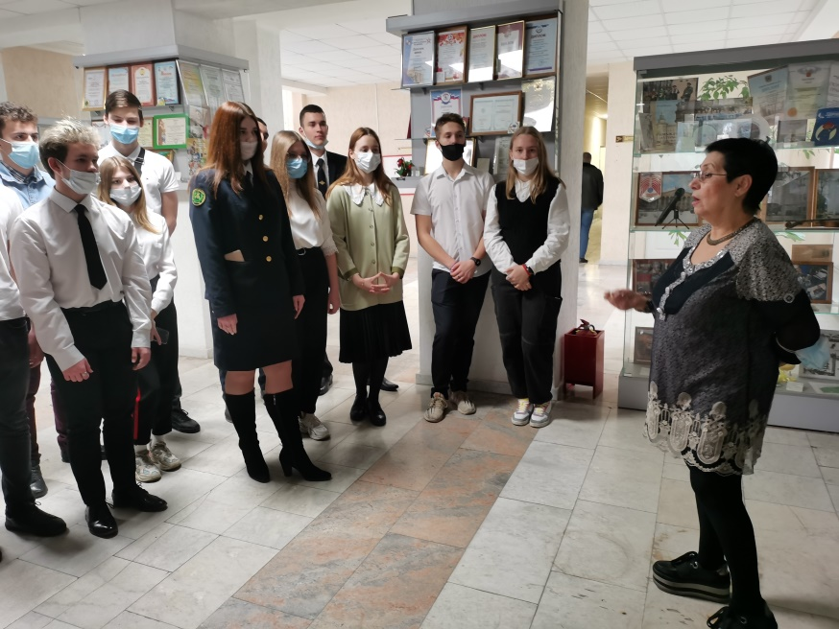
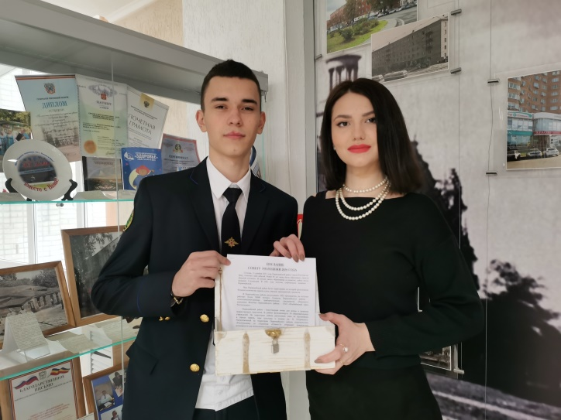
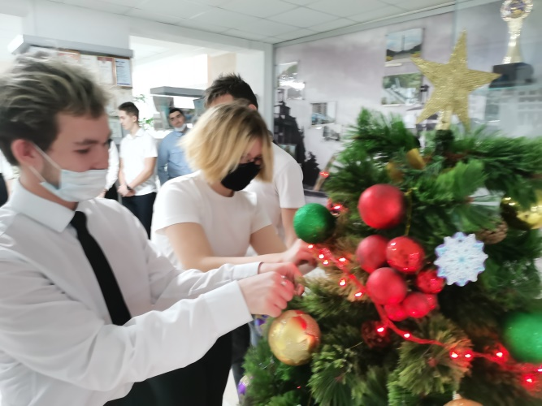
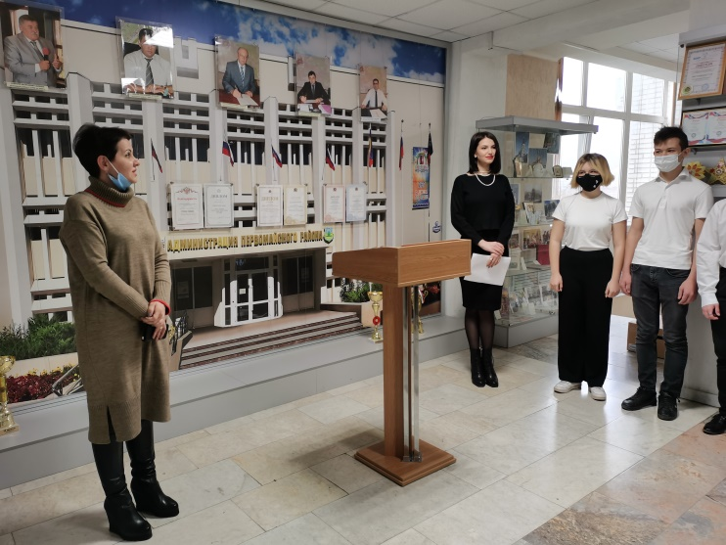
РАЙОННЫЙ СОВЕТ МОЛОДЕЖИ КАК ЦЕНТР ДЛЯ РАЗВИТИЯ И РЕАЛИЗАЦИИ
МОЛОДЕЖНЫХ ИНИЦИАТИВ

Slide 10
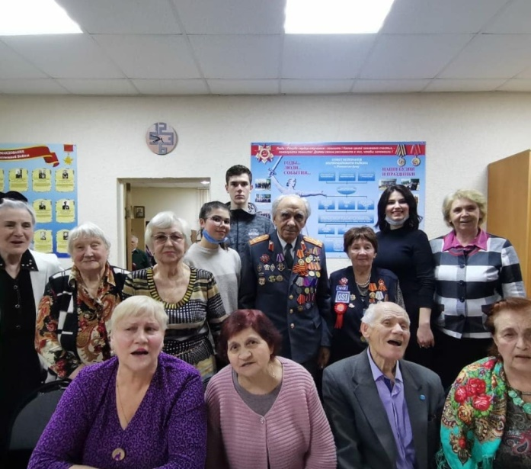
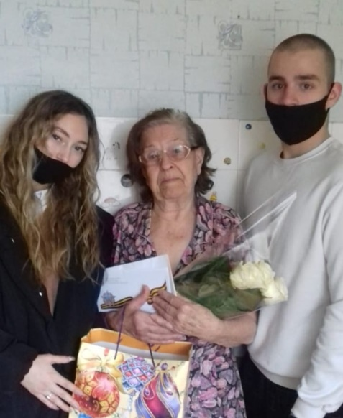
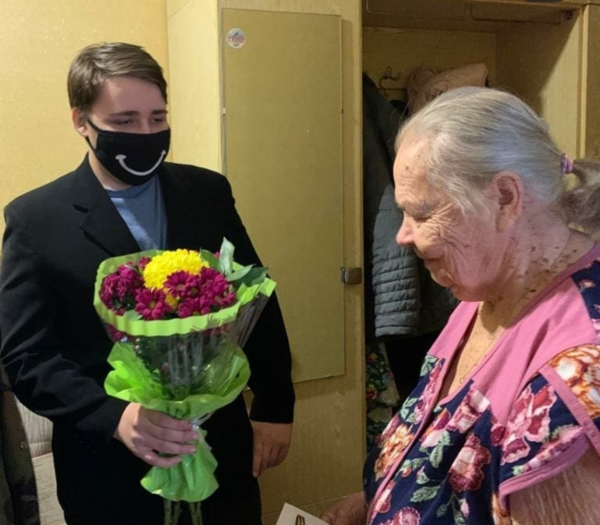
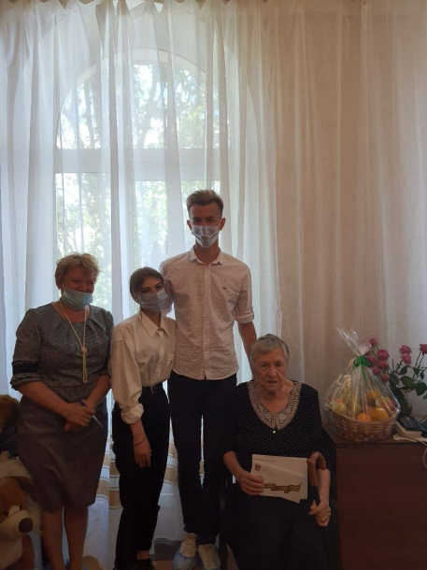
РАЙОННЫЙ СОВЕТ МОЛОДЕЖИ КАК ЦЕНТР ДЛЯ РАЗВИТИЯ И САМОРЕАЛИЗАЦИИ
МОЛОДЕЖНЫХ ИНИЦИАТИВ
Встречи в Совете ветеранов
Акция
«С днем рождения, ветеран!»

Slide 11
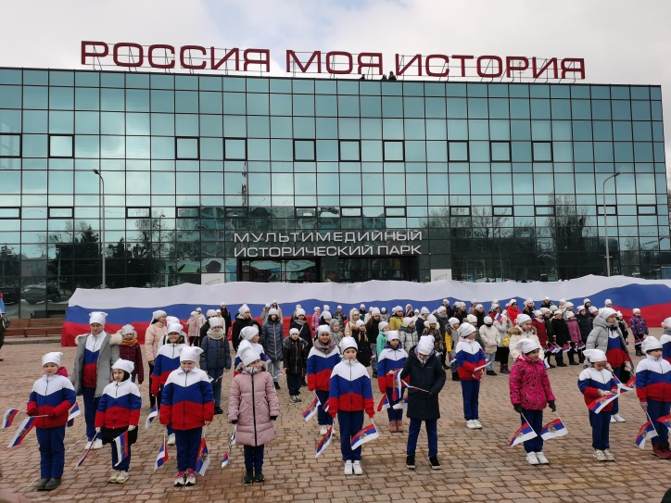
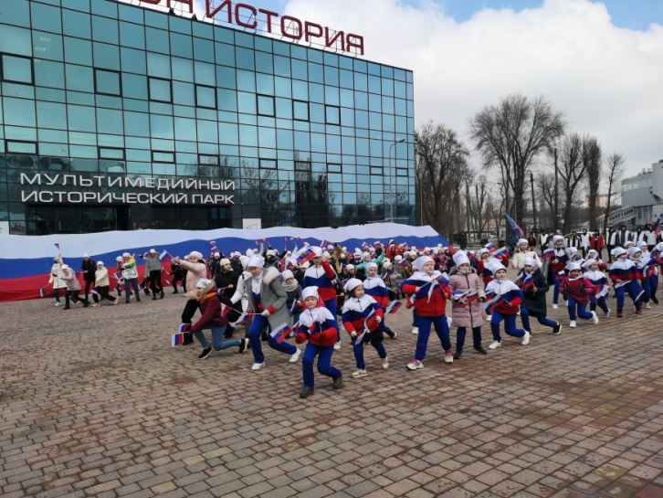
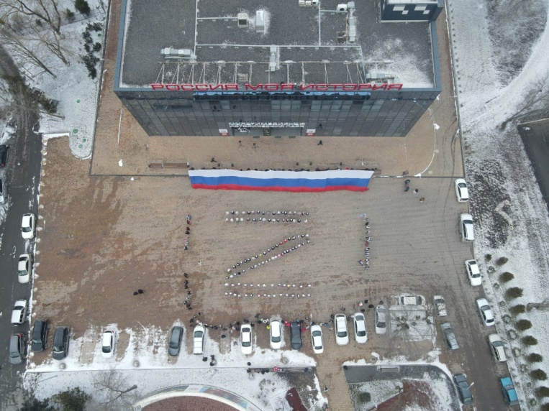
РАЙОННЫЙ СОВЕТ МОЛОДЕЖИ КАК ЦЕНТР ДЛЯ РАЗВИТИЯ И САМОРЕАЛИЗАЦИИ
МОЛОДЕЖНЫХ ИНИЦИАТИВ
8-я годовщина воссоединения Крыма с Россией 18 марта 2022

Slide 12
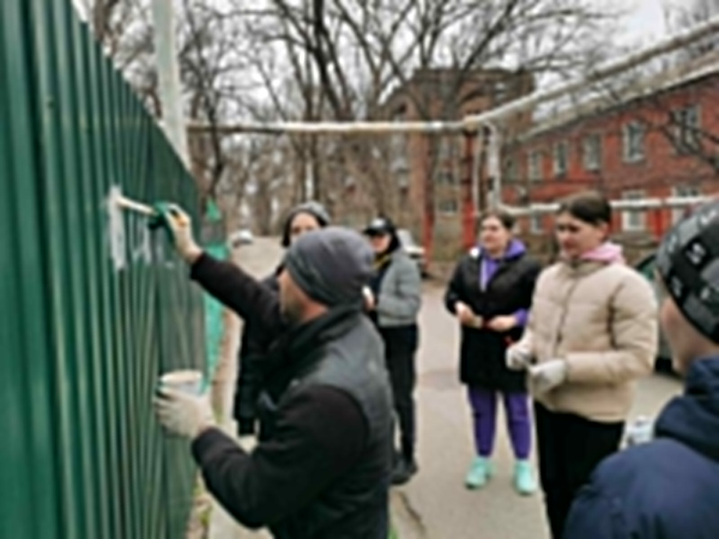
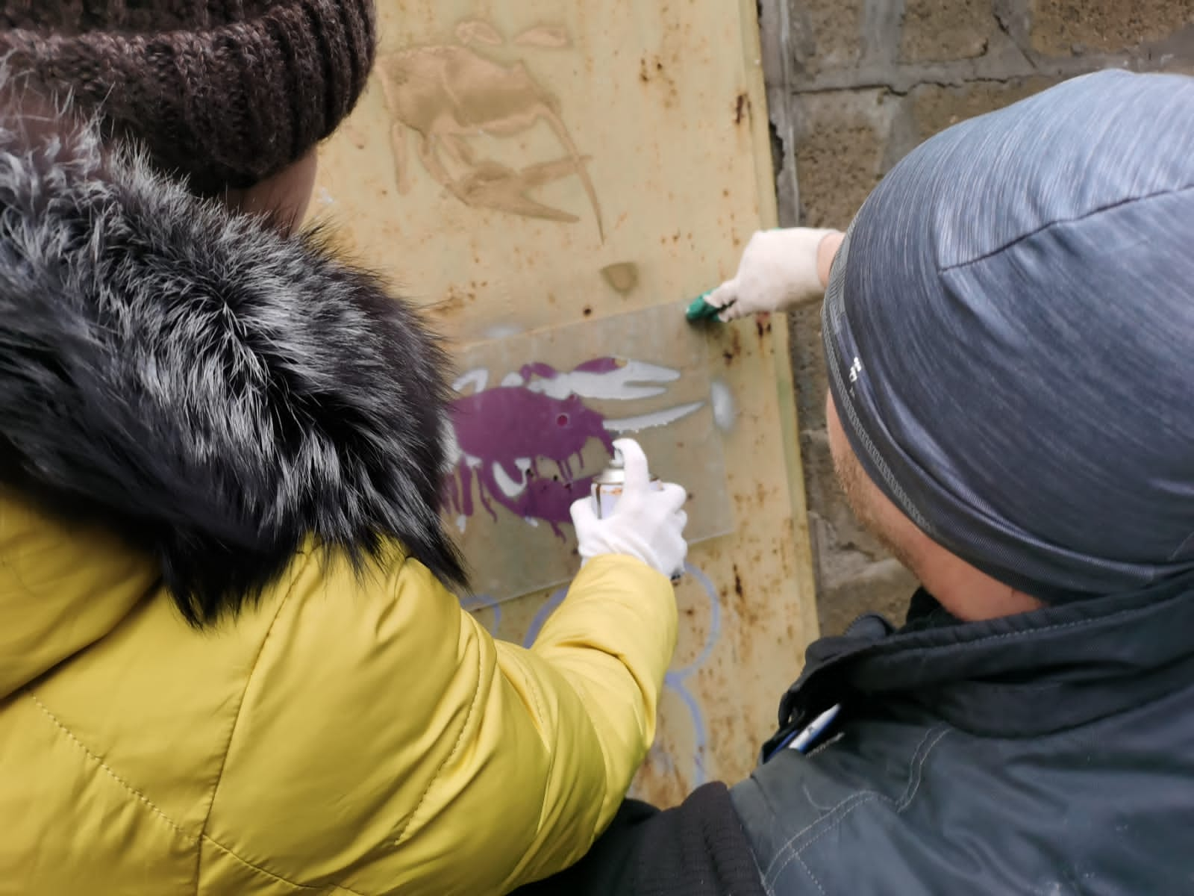
РАЙОННЫЙ СОВЕТ МОЛОДЕЖИ КАК ЦЕНТР ДЛЯ РАЗВИТИЯ И РЕАЛИЗАЦИИ
МОЛОДЕЖНЫХ ИНИЦИАТИВ
Акция «Очистим наши улицы»
совместно
с председателем
ТОС «2-й Авиагородок»
Владимиром Гиро

Slide 13
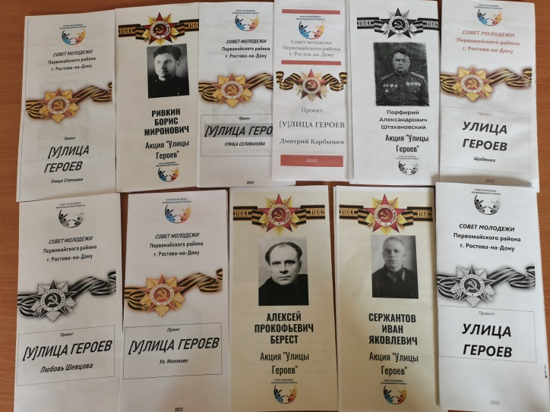
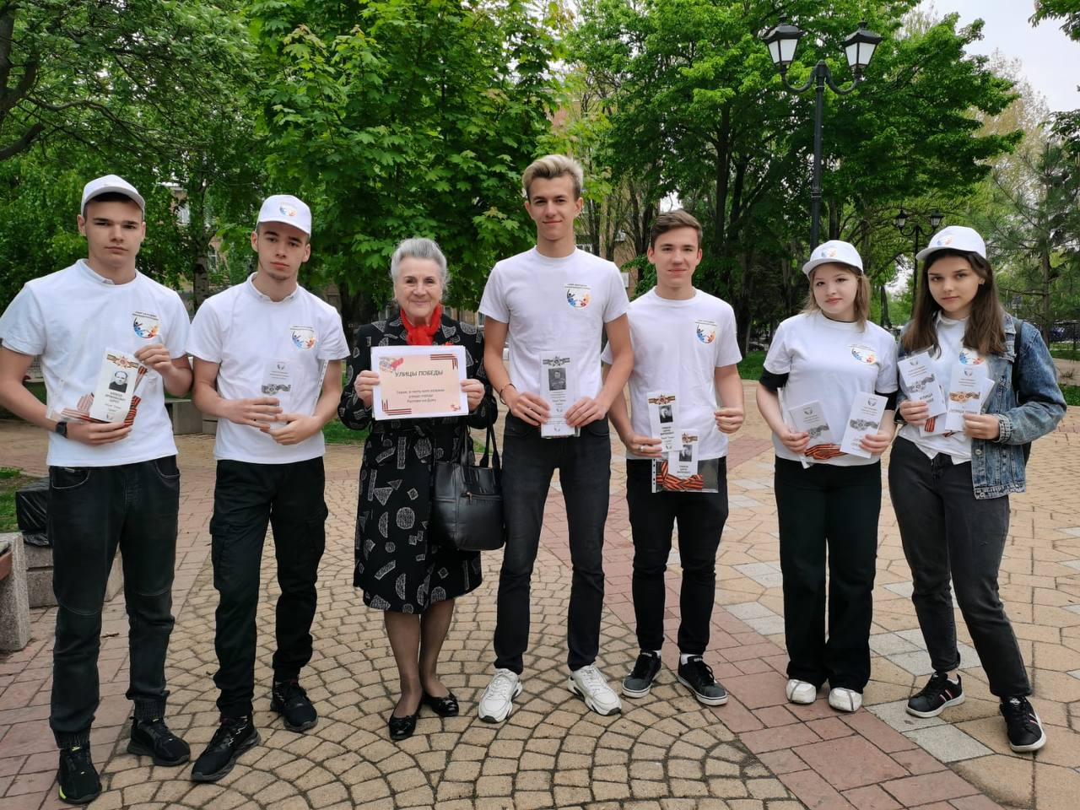
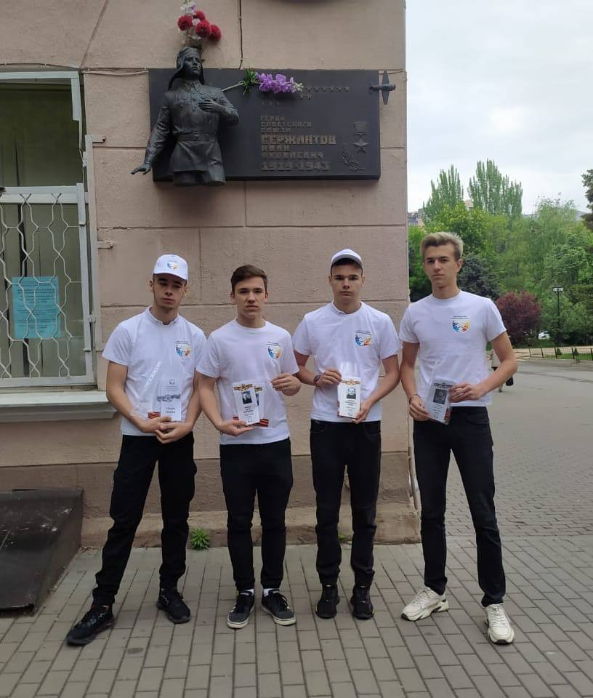
РАЙОННЫЙ СОВЕТ МОЛОДЕЖИ КАК ЦЕНТР ДЛЯ РАЗВИТИЯ И РЕАЛИЗАЦИИ
МОЛОДЕЖНЫХ ИНИЦИАТИВ
Проект
Улица Героев

Slide 14
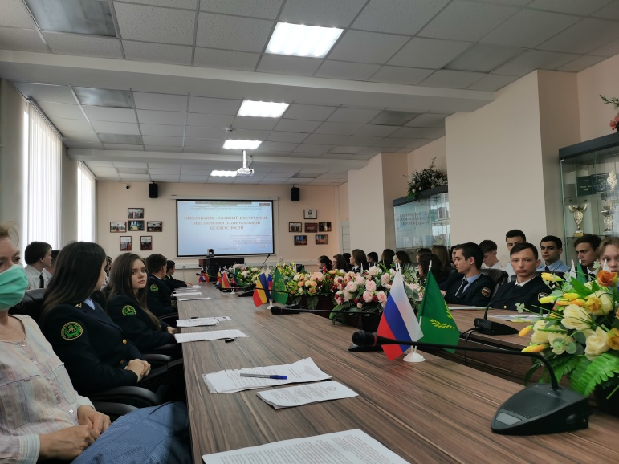
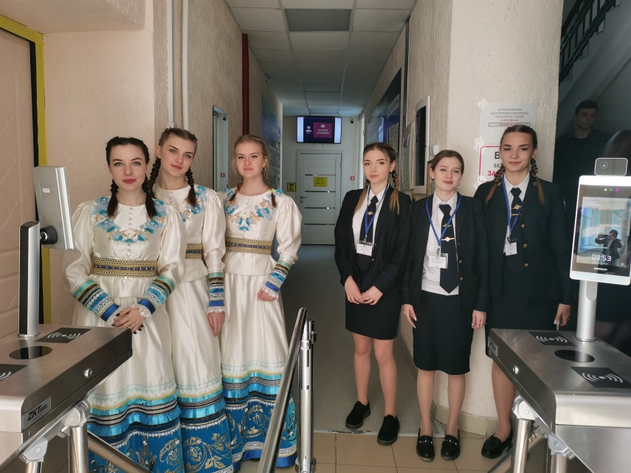
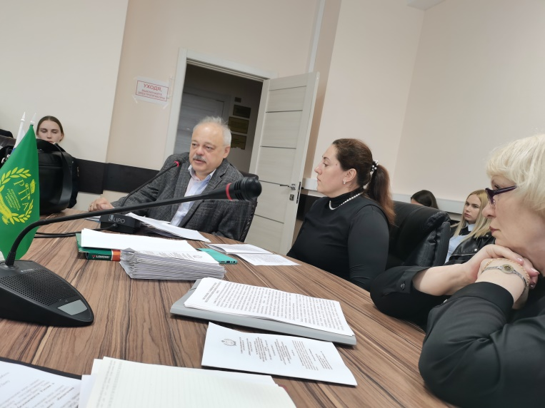
РАЙОННЫЙ СОВЕТ МОЛОДЕЖИ КАК ЦЕНТР ДЛЯ РАЗВИТИЯ И РЕАЛИЗАЦИИ
МОЛОДЕЖНЫХ ИНИЦИАТИВ
Конференция
«Актуальные вопросы национальной безопасности в Российской Федерации в условиях современных геополитических и геоэкономических вызовов»

Slide 15
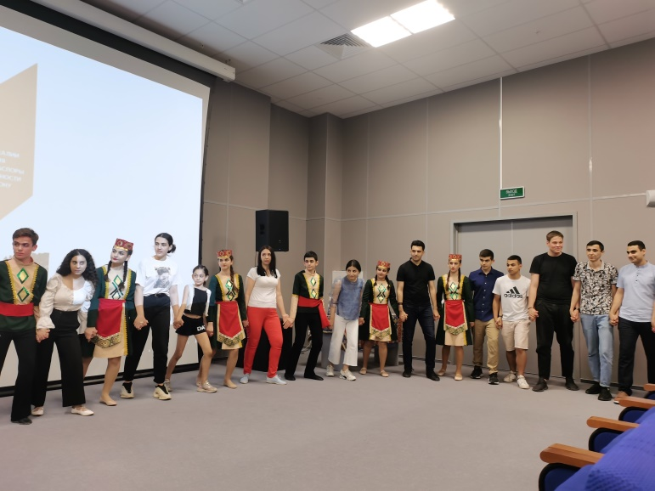
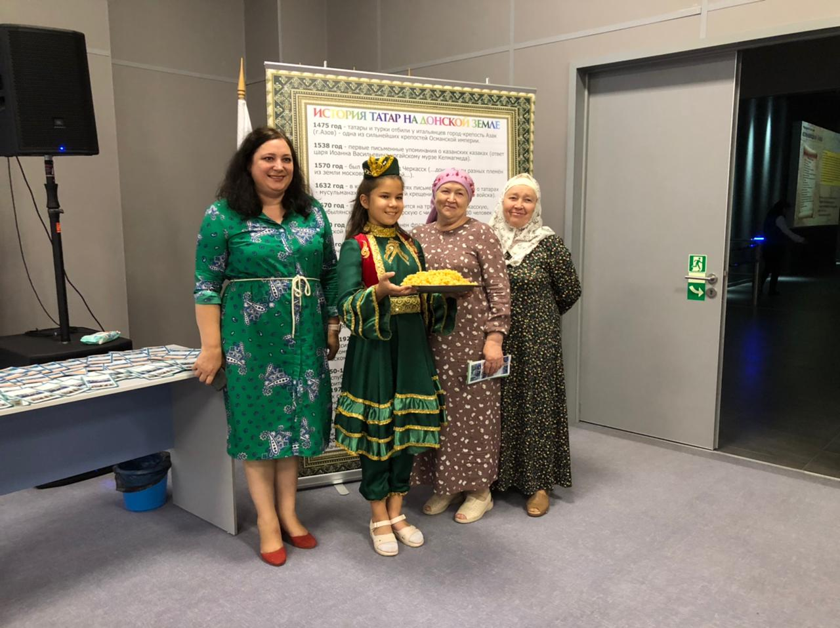
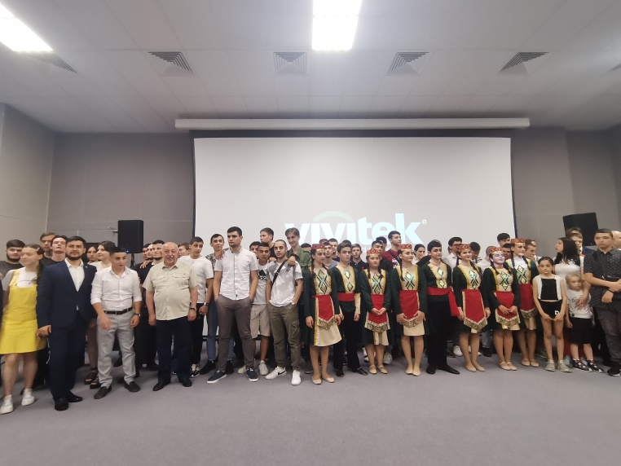
РАЙОННЫЙ СОВЕТ МОЛОДЕЖИ КАК ЦЕНТР ДЛЯ РАЗВИТИЯ И РЕАЛИЗАЦИИ
МОЛОДЕЖНЫХ ИНИЦИАТИВ
Просветительский проект
«Культурный кросс»
В мультимедийном историческом парке «Россия – моя история»

Slide 16
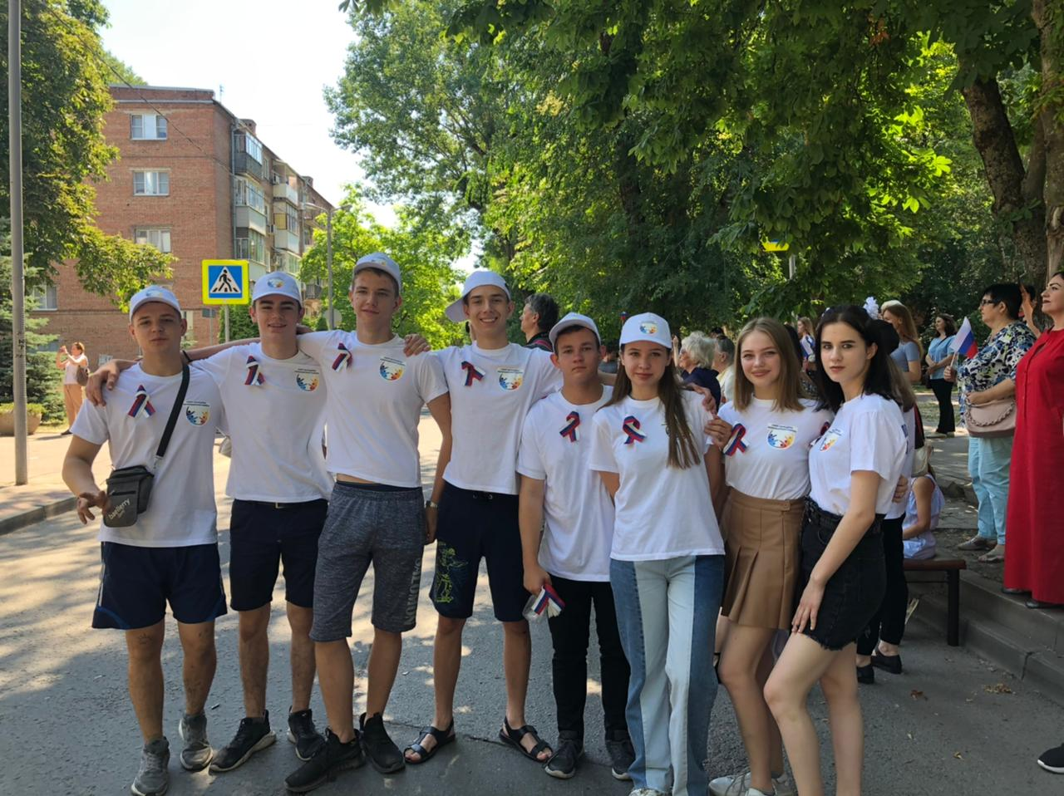
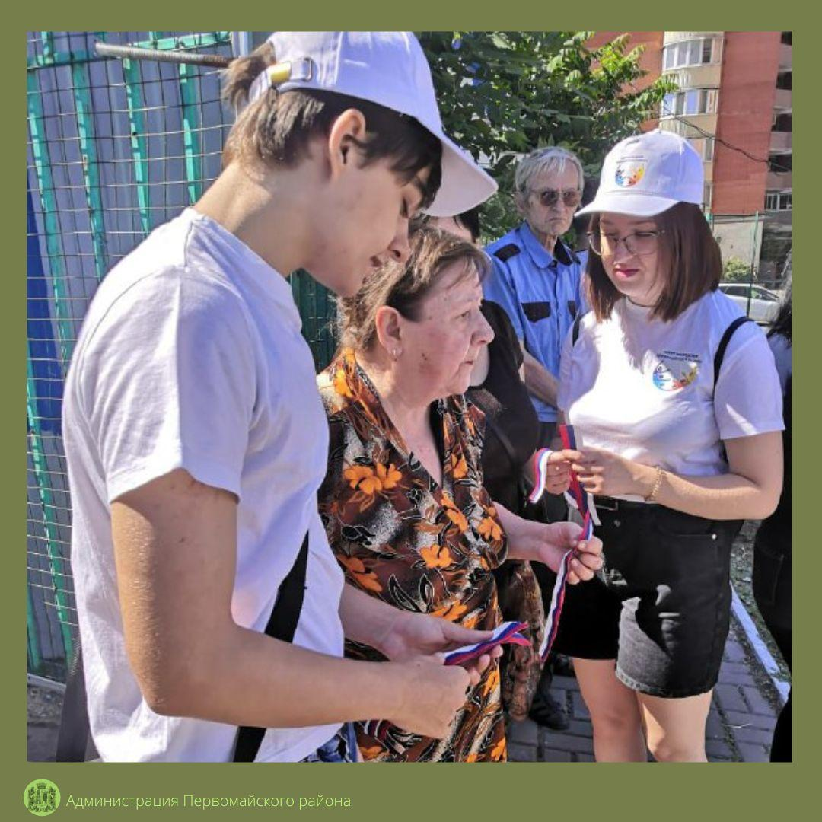
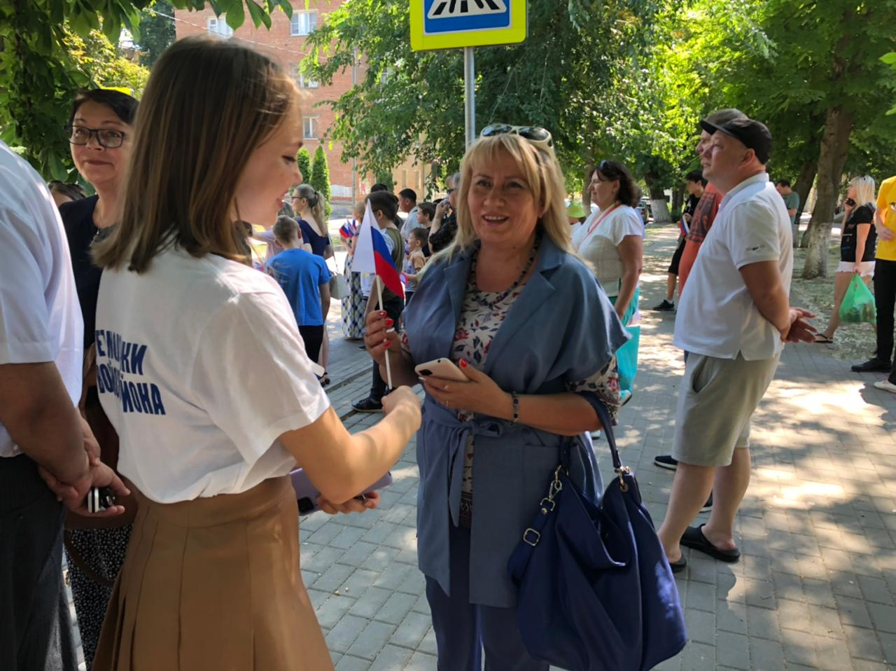
РАЙОННЫЙ СОВЕТ МОЛОДЕЖИ КАК ЦЕНТР ДЛЯ РАЗВИТИЯ И РЕАЛИЗАЦИИ
МОЛОДЕЖНЫХ ИНИЦИАТИВ
Акция
«Лента Триколор»
12 июня

Slide 17
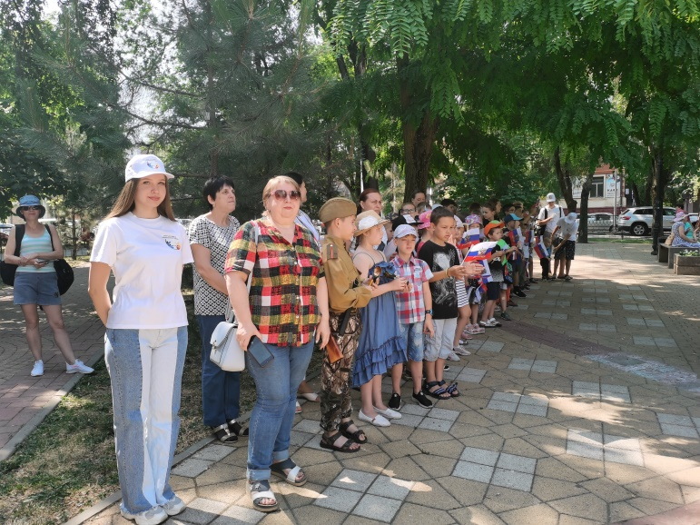
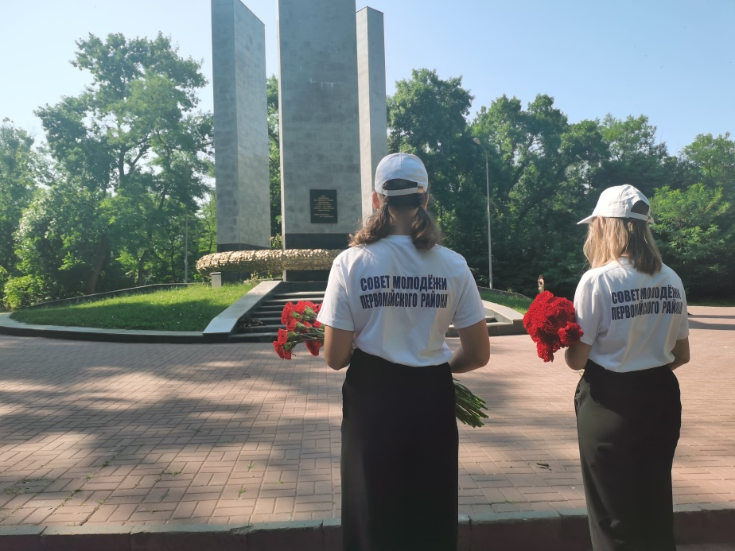
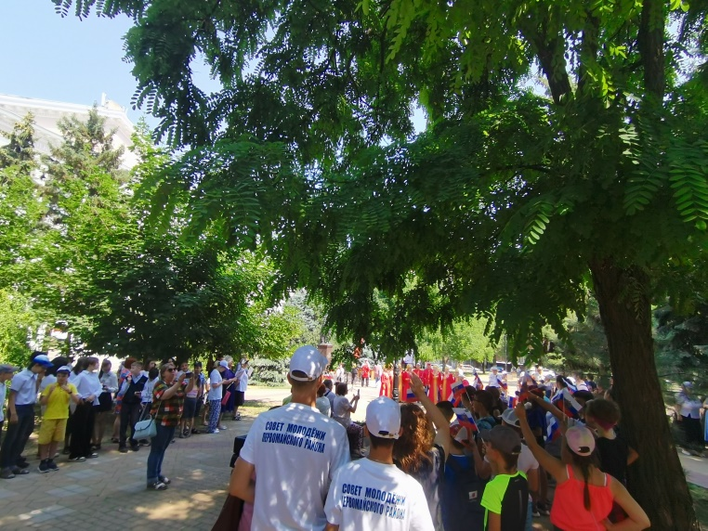
РАЙОННЫЙ СОВЕТ МОЛОДЕЖИ КАК ЦЕНТР ДЛЯ РАЗВИТИЯ И РЕАЛИЗАЦИИ
МОЛОДЕЖНЫХ ИНИЦИАТИВ
Памятные мероприятия, посвящённые
Дню Памяти и скорби

Slide 18



РАЙОННЫЙ СОВЕТ МОЛОДЕЖИ КАК ЦЕНТР ДЛЯ РАЗВИТИЯ И РЕАЛИЗАЦИИ
МОЛОДЕЖНЫХ ИНИЦИАТИВ
Фестиваль
«Семья – единство помыслов и дел»

Slide 19




РАЙОННЫЙ СОВЕТ МОЛОДЕЖИ КАК ЦЕНТР ДЛЯ РАЗВИТИЯ И РЕАЛИЗАЦИИ
МОЛОДЕЖНЫХ ИНИЦИАТИВ
Молодежный форум «Россия молодая»
24 июня

Slide 20

РАЙОННЫЙ СОВЕТ МОЛОДЕЖИ КАК ЦЕНТР ДЛЯ РАЗВИТИЯ И РЕАЛИЗАЦИИ
МОЛОДЕЖНЫХ ИНИЦИАТИВ
Спортивные соревнования и Экопикник
в роще Панфиловцев

Slide 21



РАЙОННЫЙ СОВЕТ МОЛОДЕЖИ КАК ЦЕНТР ДЛЯ РАЗВИТИЯ И РЕАЛИЗАЦИИ
МОЛОДЕЖНЫХ ИНИЦИАТИВ
Летняя серия игр по спортивной народной игре «Городки »

Slide 22




РАЙОННЫЙ СОВЕТ МОЛОДЕЖИ КАК ЦЕНТР ДЛЯ РАЗВИТИЯ И РЕАЛИЗАЦИИ
МОЛОДЕЖНЫХ ИНИЦИАТИВ
Праздничные мероприятия, посвященные
Дню Государственной флага Российской Федерации

Slide 23






РАЙОННЫЙ СОВЕТ МОЛОДЕЖИ КАК ЦЕНТР ДЛЯ РАЗВИТИЯ И РЕАЛИЗАЦИИ
МОЛОДЕЖНЫХ ИНИЦИАТИВ
Грантовый конкурс. Академии Росмолодежь.

